Slide 1
Паттерны проектирования
Урок 5. Команда (Command)

Slide 2
Паттерн команда
Паттерн Команда инкапсулирует запрос в виде объекта, позволяя параметризировать клиентские запросы другими объектами, с возможностью отмены операций и поддержкой состояния

Slide 3
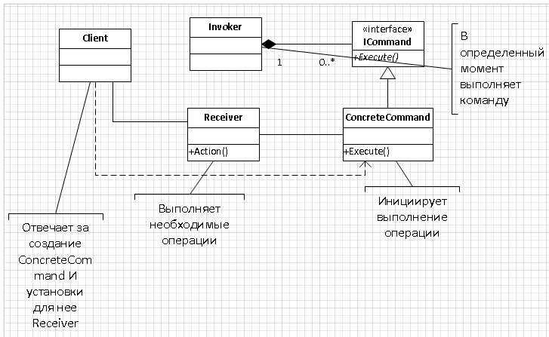
Диаграмма классов

Slide 4
Демо

